Slide 1
推薦好友評估
活动评估报告
數據驅動團隊

Slide 2
活动分析结论
1.本次活動對比自然流量下對高質量用戶數量和質量的提升都有顯著效果，但是活動本身K因子不高
2.邀請率和邀請後轉化率不高的原因在於發送邀請人數不夠多，並且有效複製次數呈低頻分佈
3.參加活動人群數量在活動期內整體呈下降趨勢，參加活動邀請人群體集中在中小R用戶，且活動群體人次日活動留存率不高，參與活動持續性不夠
4.被成功邀請的新用戶中的儲值人數佔比隨邀請人等級大致呈現正態分佈
5.被邀請人儲值情況整體在50%上下浮動，金卡用戶付費轉化率特別高，需重點關注
結論：活動帶來的新用戶質量高，因此現階段主要戰略方向為重點提升活動邀請率和轉化率保持持續輸入數量即可，配以監測引進新用戶質量即可

Slide 3
策略建議
邀請率&轉化率
數量
邀請人數&被邀請人
1.分享方式多元化，例如H5，超鏈接等增加觸點，並且在新方式上可以考慮增加埋點，監測有效複製次數，後期達到天花板時期的時候，可以考慮再次刺激，即有效分享即可獲得一定獎勵
2.二次邀請人機制，即A玩家邀請了B玩家，當B玩家成功邀請到了C玩家的時候，A玩家也可以獲得一定的間接返點數，可一定程度刺激A玩家鼓勵B玩家也去邀請B的好友
3.增加新用戶的註冊點，例如鏈接分享後在不下載app的情況下就用成功註冊為新用戶並且綁定手機號即可獲得“盲盒”，虛寶卡一張等特殊獎勵

Slide 4
策略建議
活動留存
質量
&活動玩法
活動機制設定
1.目標設定可考慮階段性，拆解目標數量，例如一周內成功邀請3人
2.活動提醒，被邀請新玩家首次登入活動即會跳出該任務進度彈窗，可點擊領取獎勵
活動趣味性
1.增加玩法：可與成績系統，集卡系統等別的活動做聯動，即這邊任務也可以影響聯動任務進度，可獲得多重獎勵
2.新手教學環節可由老玩家替代教學，解鎖師生任務或者夥伴任務

Slide 5
已落地策略&跟進方向
&活動玩法
已落地策略
增加分享方式
獎勵機制的優化方案
優化跟進
新的獎勵機制推行後的邀請率和轉化率的變化
可邀請人的精細化推行方向-進一步跟進邀請人的卡等級和被邀請人具體的儲值金額

Slide 6
階段人數漏斗
邀請率 28.92%
轉化率 18.48%
可發送邀請人數 已發送邀請人數 新增用戶人數
高質量用戶佔比 75.26%
手機綁定用戶人數
高質量用戶儲值佔比 45.75%
高質量儲值人數

Slide 7
邀請人數&高質量用戶時間波動趨勢圖
整體呈現下滑趨勢，後相對穩定浮動，需進一步查看2月1號綁定的數量是不是有特殊干涉或者環境因素

Slide 8
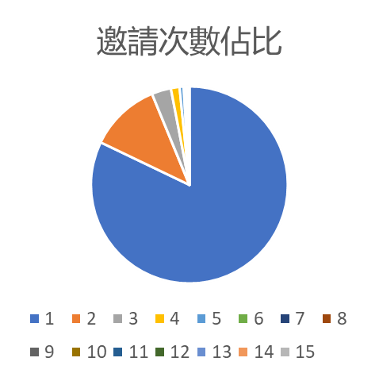
活動人分析&高質量用戶儲值情況

Slide 9
Thank You
Notes:
尾

